Slide 1

面向对象程序设计
面向对象程序设计基本原则

Slide 2
目录/Contents
01
UML类图简介
02
面向对象设计原则

Slide 3
01
UML类图简介

Slide 4
UML类图简介
UML（Unified Modeling Language）类图是描述程序中类的信息及各个类之间的关系
UML类图的作用
为了能够脱离语言的限制，抽象地描述各个类的信息及各个类之间的关系
UML类图的特点
简单、统一、图形化、能表达软件设计中的动态与静态信息

Slide 5
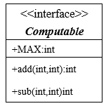
类的UML类图
类的UML类图组成
在UML类图中，每一个矩形代表一个类，将长方形分为三层，顶层为类名，中间层为属性层，下层为行为层

Slide 6
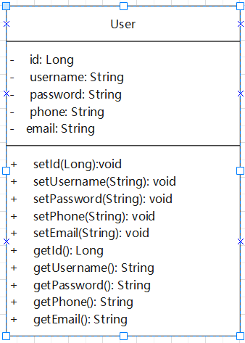
类的UML类图
练习

Slide 7
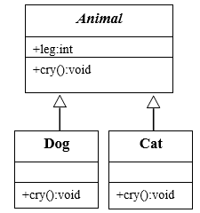
泛化关系

Slide 8
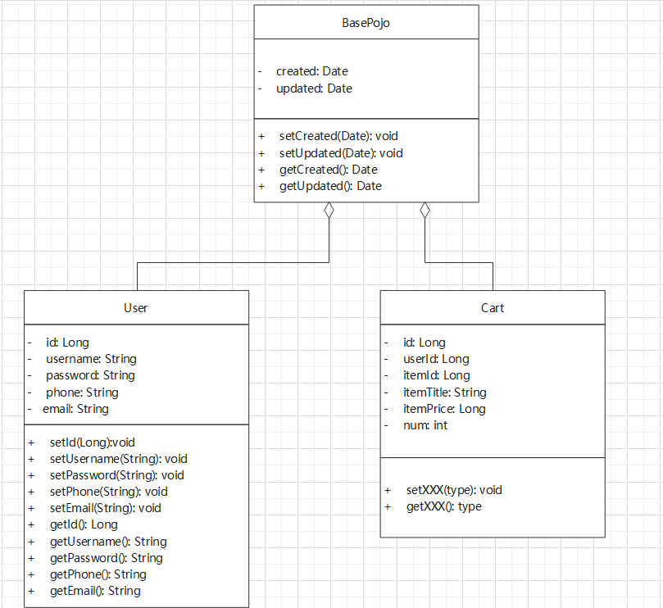
泛化关系
练习

Slide 9

关联关系

Slide 10
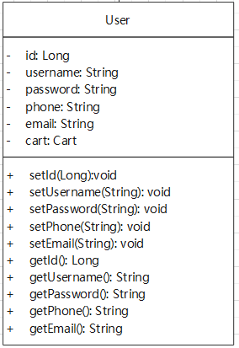
关联关系
练习

Slide 11

依赖关系

Slide 12
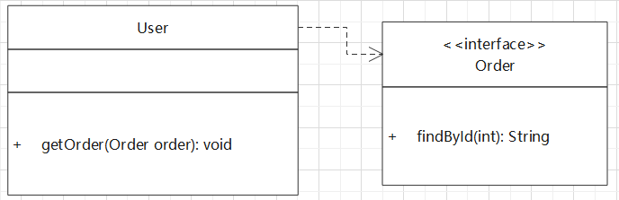
依赖关系
练习

Slide 13
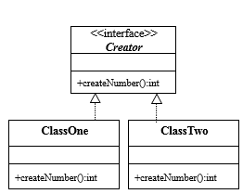
实现关系

Slide 14
02
面向对象设计原则

Slide 15
单一职责原则（SRP）
一个类应该有且只有一个变化的原因。单一职责原则将不同的职责分离到单独的类，每一个职责都是一个变化的中心。需求变化时，将通过更改职责相关的类来体现。
遵循单一职责原的优点有
可以降低类的复杂度，一个类只负责一项职责，其逻辑肯定要比负责多项职责简单的多
提高类的可读性，提高系统的可维护性
变更引起的风险降低，变更是必然的，如果单一职责原则遵守的好，当修改一个功能时，可以显著降低对其他功能的影响

Slide 16
开放封闭原则（OCP）
对扩展是开放的，对修改是封闭的。开放封闭原则主要体现在下面两个方面
一是：对扩展开放意味着，软件有新的需求或变化时，可以对现有的代码进行扩展，以满足新的需求。
二是：对修改封闭意味着，类一旦设计完成，就不要对类进行任何的修改。“需求总是变化”、“世界上没有一个软件是不变的”，这些言论是对软件需求最经典的表白

Slide 17
里氏替换原则
子类应当可以替换父类，并能出现在父类能出现的任何位置上，主要就是继承的体现。继承是一项非常优秀的语言机制，它可以提高代码复用性与代码的可扩展性。这个原则的核心思想就是，良好的继承定义了一个规范
里氏替换原则通俗的来讲就是：子类可以扩展父类的功能，但不能改变父类原有的功能
子类可以实现父类的抽象方法，但不能覆盖父类的非抽象方法
子类中可以增加自己特有的方法
当子类的方法重写父类的方法时，方法的前置条件（即方法的形参）要比父类方法的输入参数更宽松
当子类的方法实现父类的抽象方法时，方法的后置条件（即方法的返回值）
要比父类更严格

Slide 18
依赖原则
依赖倒置原则的核心就是要我们面向接口编程，理解了面向接口编程，也就理解了依赖倒置。低层模块尽量都要有抽象类或接口，或者两者都有。变量的声明类型尽量是抽象类或接口
在实际编程中，我们一般需要做到如下3点
低层模块尽量都要有抽象类或接口，或者两者都有
变量的声明类型尽量是抽象类或接口
使用继承时遵循里氏替换原则

Slide 19
案例分析
某停车场，分3层，每层100个车位，每个车位都能监控到车俩的驶入和离开，车辆进入前，显示每层的空余车位数量，车辆进入时，摄像头可识别车牌号和时间，车辆出来时，出口显示器显示车牌号和停车时长

Slide 20
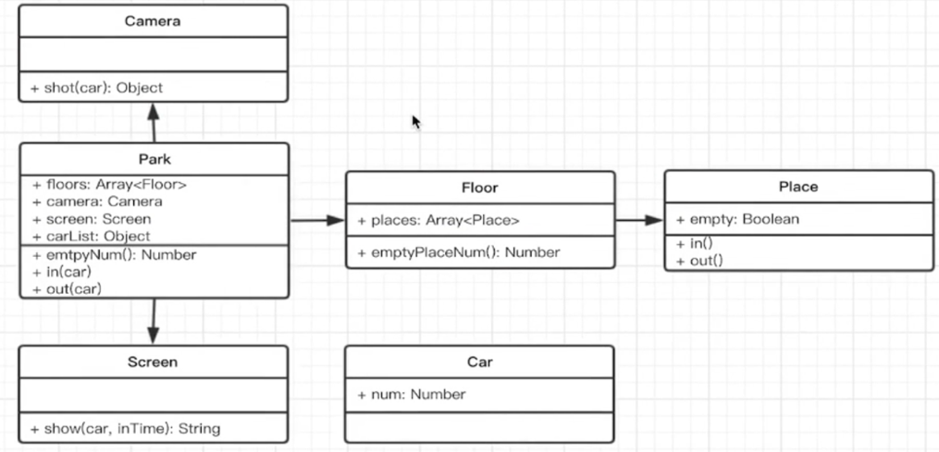
案例分析

Slide 21
面向对象程序设计
面向对象程序设计基本原则
谢谢聆听

